Slide 1

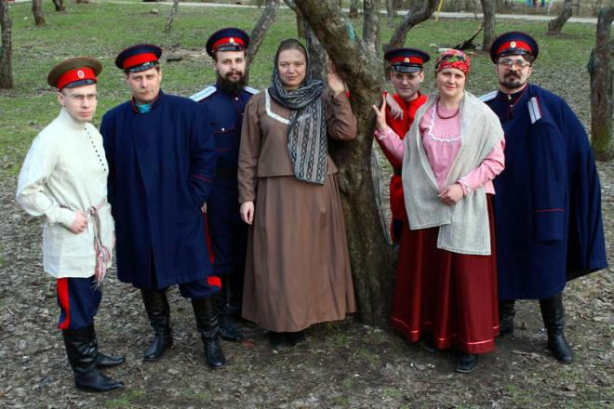
История и культура Донского казачества
Тот, кто не уважает обычаи своего народа, не хранит их в своем сердце, тот позорит не только свой народ, но, прежде всего не уважает самого себя, свой род, своих древних предков

Slide 2
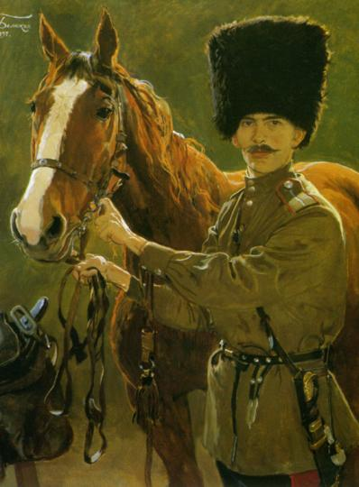
Происхождение донского казачества
Средь донских степных полей И кубанских ковылей, Где Кубань и Дон текут Казаки давно живут. Гордый и лихой народ Заслужил себе почет: Храбрость, мужество, отвагу На своих плечах несет.
Официальной датой основания донского казачества считается 3 января 1570 года.
Однако, донское казачество значительно древнее этой даты. Ещё в 1552 году зафиксирован первый военный поход донских казаков на Волгу к стенам Казани под началом атамана Сусара Федорова.
В результате благодарный Иван Грозный пожаловал казакам грамоту на вечное владение Доном со всеми его притоками.

Slide 3
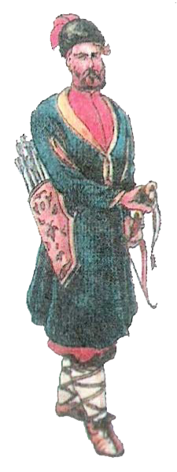
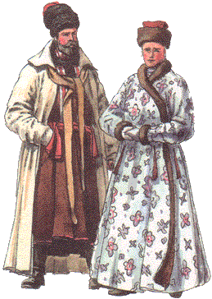
Казак – по-тюркски «вольный». Казаками становились беглые из Орды, а позже – из русских земель.
Бежали от тягла, от повинностей, за «волей».
Точное происхождение казаков неизвестно; существует много теорий.
Касоги, касахи, касаки - древний черкесский народ, заселявший территорию нижней Кубани в 10-14 веках.
Казаки (козаки) - группа преимущественно восточных славян, проживающая в южных степях Восточной Европы, России.
Местом обитания казаков становились вольные степи на окраинах государства, где надзор властей был слабее.

Slide 4



Для своих поселений казаки выбирали наилучшие стратегические места,
используя естественные преграды – речные мысы, острова, крутые берега и защищенные оврагами и болотами.
На Дону казаки селились на островах, чтобы враги не смогли незаметно напасть на них. Такие поселения назывались казачьими городками.
Для жилья внутри городка казаки сначала строили землянки, а потом дома из дерева и камня.
Позже городки стали называться станицами.

Slide 5
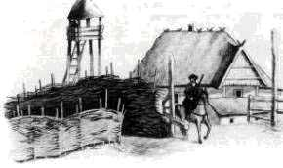
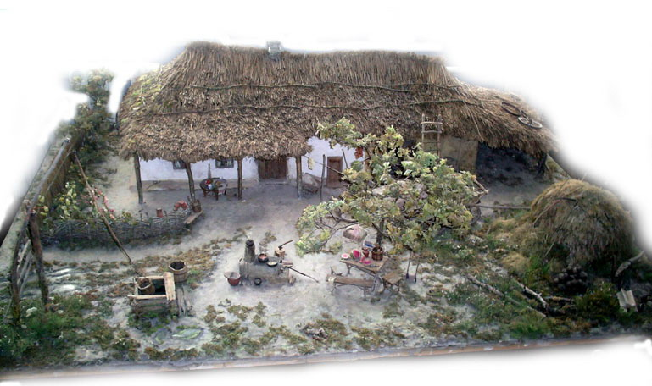
Укрепленные поселения-станицы были окружены частоколом,
оборонительными валами и рвами, внутри которых располагались курени-землянки.
На первых порах в казачьих городках поселялись только мужчины.
Казаки были людьми вольными, не знавшими крепостного права. Это бесспорно повлияло на характер казака, сделало его человеком независимым, умеющим отстаивать свои права и бороться за них.
Казаки занимались рыбной ловлей, разводили коней, устраивали грабительские набеги на соседей.
Разбойничья жизнь казака, не знавшего ни труда, ни зависимости и податей, была привольна и полна риска.

Slide 6
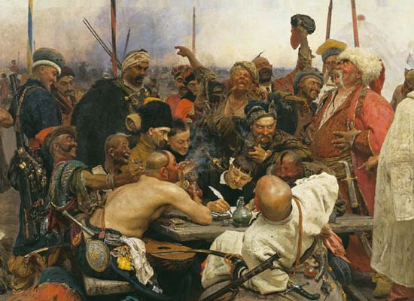
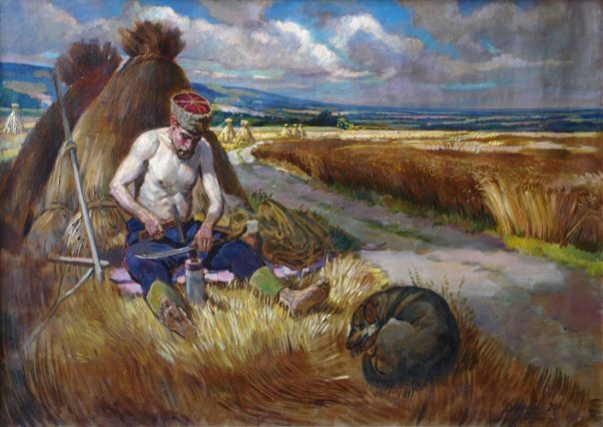
Все вопросы казачьей жизни решали на общем сходе – казачьем кругу. Там же выбирались атаманы и старшины.
Часть доходов казаки получали из военной добычи, часть – жалование государственное.
К хозяйственной жизни относились охота, рыболовство, земледелие и скотоводство.
Равенства на Дону не было: казаки делились на домовитых (зажиточных) и голутвенных (бедных).
Домовитым принадлежали лучшие пастбища и обширные табуны, им доставалась большая доля добычи и царского жалования.
Особенно много домовитых было на Нижнем Дону, в то время, как на Верхнем Дону преобладали голутвенные.

Slide 7
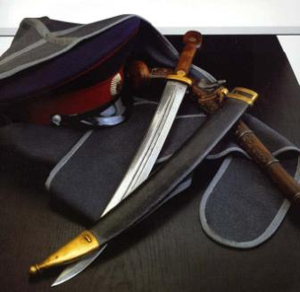
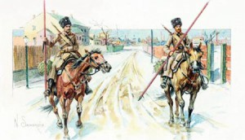
Оружие казаков
Казак смелый, отважный, храбрый воин: воевал на коне с винтовкой через плечо и шашкой в руке.
Каждый казак имел личное оружие – саблю, шашку, пику, верховую лошадь.
Пика на протяжении столетий была излюбленным оружием донских казаков.
Казак без коня – что солдат без ружья. Казак сам голодает, а коня накормит.
Казачество придерживалось принципа «с Дону выдачи нет!»: беглый, добравшийся до Дона, становился казаком.

Slide 8
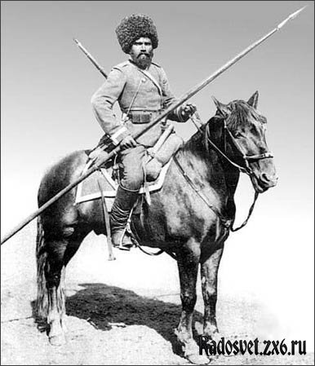
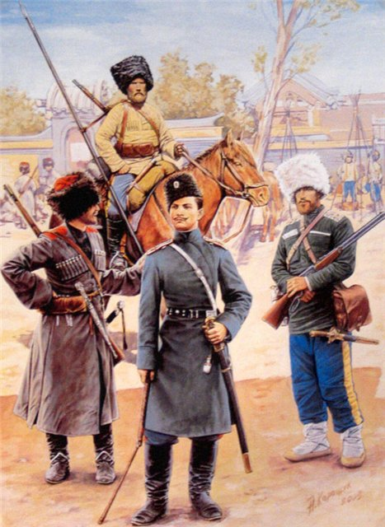
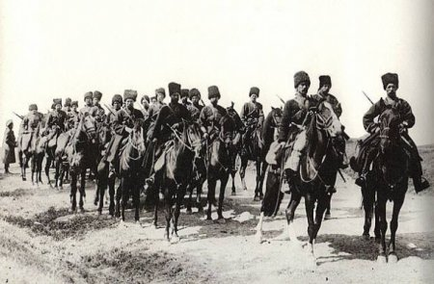
По роду своей службы казаки делились на городовых (полковых) и станичных казаков.
К городовым относились казаки, которые еще не обзавелись прочным хозяйством или отбывавшие службу в местах, отдаленных от их постоянного места жительства.
Станичные казаки несли службу в местах своего жительства, на пограничных постах и заставах. На службу казаки зачислялись с 16 лет и несли ее
«до того времени, пока продолжать оную в силах».

Slide 9
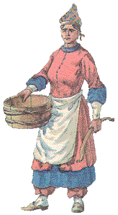
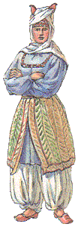
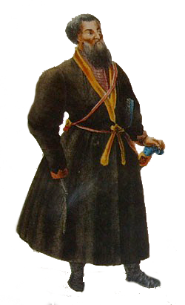
В экстремальных условиях приграничной жизни выковался особый тип женщины — казачки.
Отношение к женщине у казаков всегда было особенным.
Она являлась хранительницей семейного очага и традиций.
Казачка ждала мужа домой.
Нижнедонская казачка
Верхнедонская казачка

Slide 10
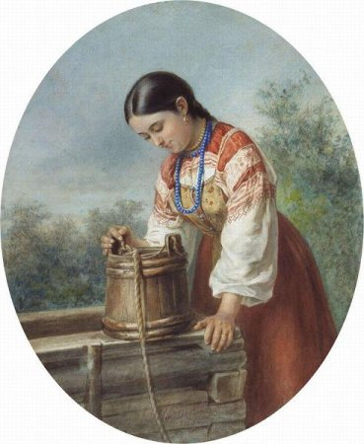
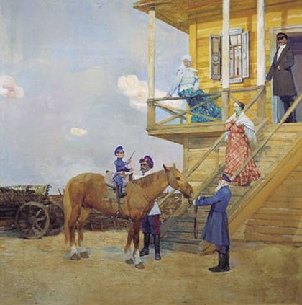
Казачка умела достойно встать с оружием в руках на защиту своих детей, куреня и станицы.
При этом, она не теряла черт, присущих слабому полу: женственности и сердечности, кокетства и любви к нарядам.
Смесь восточных и славянских кровей, особый вольный уклад жизни в крепостной России превратил казачек в необыкновенных женщин.
Она свято исполняла обязанности и хозяйки и матери в семействе, подавая пример детям высокой нравственности и покорности мужу.
К чести женщине-казачки-хозяйки следует отнести их заботливость о чистоте своих жилищ и опрятность в одежде.

Slide 11
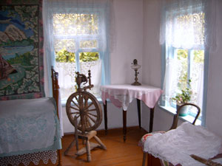
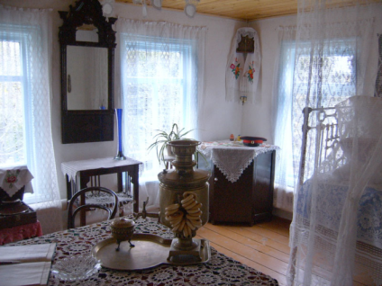
В долгие зимние вечера хозяйка пряла пряжу, поэтому неотъемлемой частью спальни является прялка.
Стены спальни были украшены фотографиями, на окнах были цветы.
Главная комната, зало, всегда готова к приему гостей.
Здесь стояла лучшая мебель и была лучшая посуда.
В переднем углу этой комнаты располагалась божница, имевшая несколько икон в богатых серебряных окладах .

Slide 12
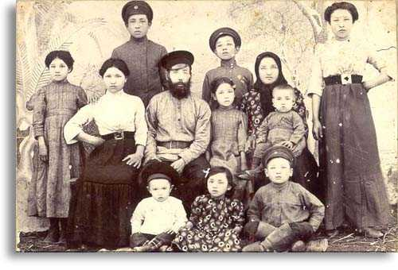
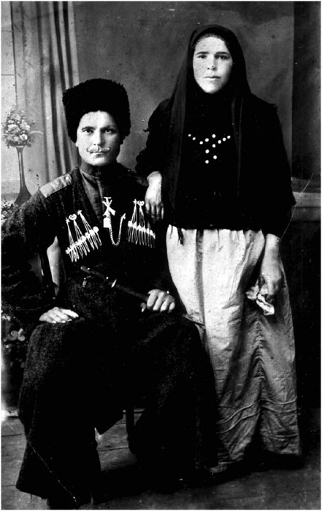
Казачьи семьи
Большой считалась семья из 13 человек: отец, мать, родители отца, два взрослых сына и семь малолетних детей. Среднее семейство насчитывало от 6 до 9 душ, и малая семья состояла из 4 человек.
Главой семьи, конечно, был отец.
Он занимался всеми хозяйственными делами: на его попечении были все работы, связанные
с землёй, с сельскохозяйственным инвентарём, уход за домашними животными.
Он принимал участие в общественно-политической жизни станицы: участвовал в казачьих Кругах, сходах.
На плечи матери ложилась вся работа по дому. Под её неусыпным контролем находилось всё, что было связано с питанием семьи: соблюдение постов, стол праздничный, стол будничный, забота о белье и ремонт одежды.

Slide 13
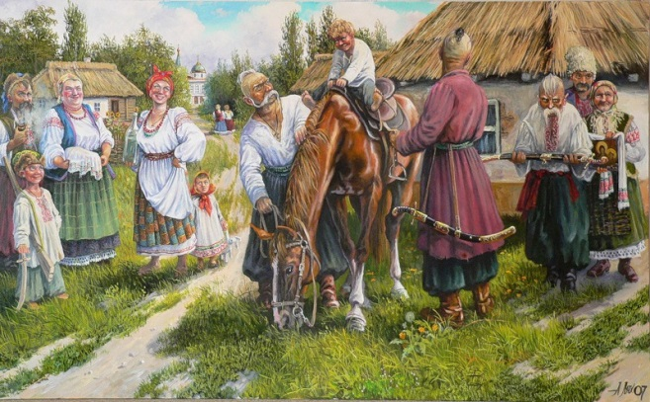
Воспитание в семье
Мальчики росли смелыми, ловкими, выносливыми. Они уже с детства готовились к военной службе.
С пяти лет мальчишки работали с родителями в поле: погоняли волов на пахоте, пасли овец и другой скот.
С 8 лет казачонок учился владеть нагайкой.
С 12 лет казачонка приучали к боевому оружию – шашке (кинжалу) и умению ездить на лошадях.
Воспитанием девочки занималась бабушка (сын на службе, невестка на работе).
Доброта, терпимость, взаимное прощение обид, смирение, послушание, уважение к старшим - все это составляющие нравственного жизненного круга обеспечивали в будущем крепкую семью.
В 4 года девочку учили собирать фрукты, давать корм домашней птице.
В 5 лет она приобретала навыки рукоделия: шить, вязать.
В 7 лет работала в саду и огороде самостоятельно, убирала подворье, т.к. чистота должна быть идеальной.

Slide 14
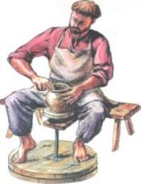
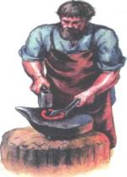
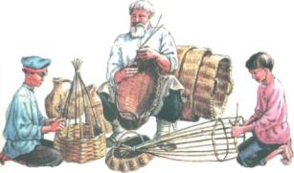
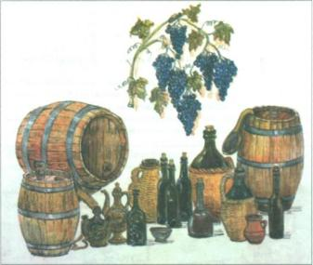
Казачьи ремёсла
Большую роль в казачьем быту играли различные промыслы и ремесла: кузнечное и гончарное, обработка дерева, лозоплетение, ткачество, вышивка, обработка металла.
С петровской эпохи казаки начали заниматься виноградорством и виноделием.
Высочайшими мастерами были донские виноделы. Первое русское шампанское изготовлено на Дону!

Slide 15
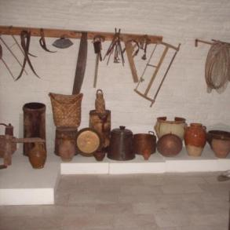
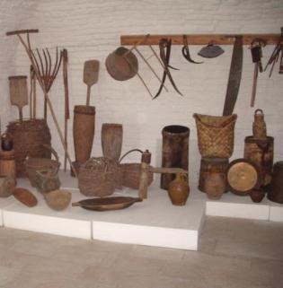
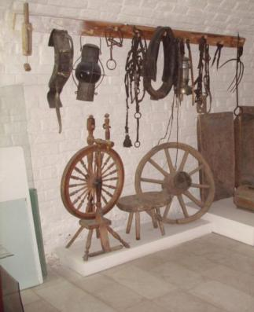
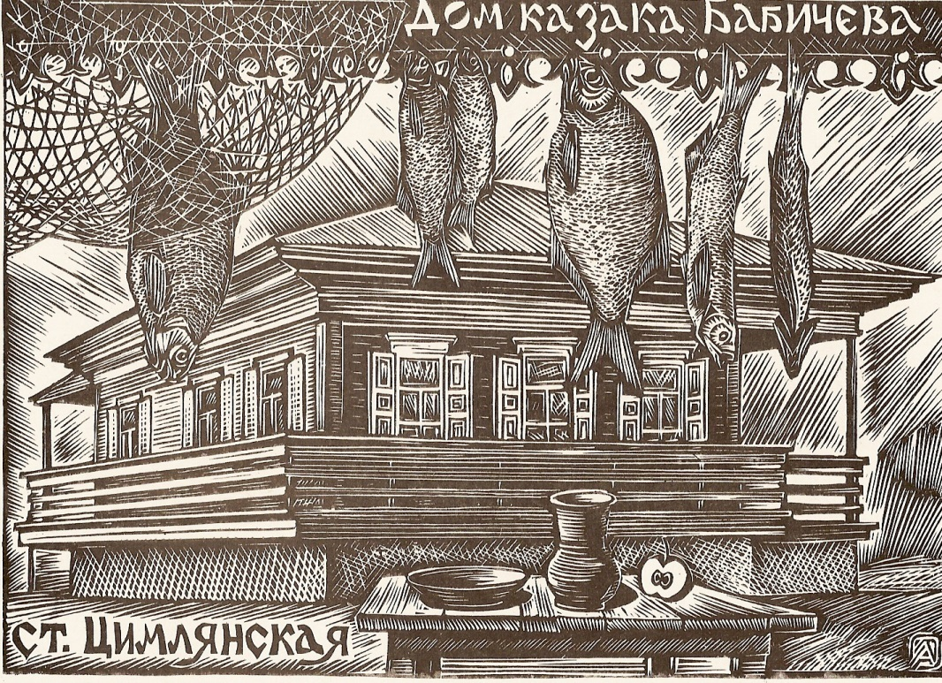
Казачьи ремёсла
Край Нижнего Дона – благодатное место для обитания рыбы. Отсюда извечная страсть местных жителей к рыбной ловле.
Засолка, вяление, копчение ценных донских видов: чебака, сазана, чехони, густеры, сельди, сома, тарани, сулы – давнее, излюбленное занятие казаков.

Slide 16
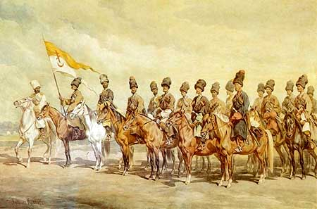

Царское правительство, видя в казаках
«порубежное войско», защищающее границы, платило им жалование деньгами, хлебом и порохом.
Казаки всегда отличались большой набожностью.
Поэтому церковному строительству на Дону уделялось огромное внимание. Отправляясь в поход, донцы-молодцы брали с собой не только иконы, но и разборную деревянную церковь. Ее собирали в дороге на привале, чтобы помолиться богу.

Slide 17
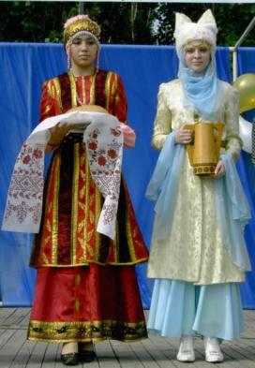
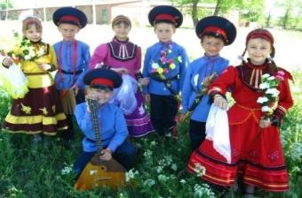
Во все времена казаки были преданными и смелыми защитниками своей Родины.
За доблестную службу ни раз казаки были отмечены наградами.
В 1737 году царица Анна Иоанновна, в подарок казакам пожаловала сукно синее и красное. Так появилась у Донских казаков сине- красная форма.
«Каждое дерево сильно своими корнями, отруби их - и дерево погибнет».
Так и народ, не знающий своей истории и культуры, обречён на вымирание.

